Slide 1
Chào mừng các em đến với tiết Tiếng Việt - Lớp 2

Slide 2
Ôn và khởi động (Xe bus yêu thương)
Notes:
Bài giảng thiết kế bởi: Hương Thảo - tranthao121006@gmail.com

Slide 3
Bài Yêu lắm trường em đã học, có mấy khổ thơ?
A. 4
B. 2
C. 3

Slide 4
Em yêu mái trường
Có hàng.... mát.
A. bàng
B. tre
C. cây

Slide 5
Vào mùa nào, các em không phải đến trường?
A. mùa thu
B. mùa đông
C. mùa hè

Slide 7
Bài
14
Em học vẽ

Slide 8
Tiết 1 + 2

Slide 9
Giới thiệu với bạn một bức tranh mà em thích.
Notes:
Bài giảng thiết kế bởi: Hương Thảo - tranthao121006@gmail.com

Slide 10
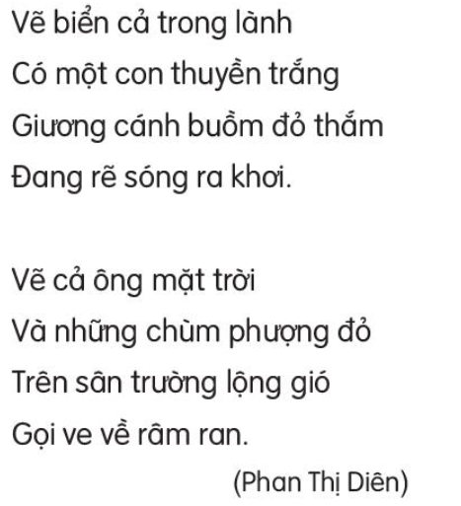
Em học vẽ
Đọc mẫu
Notes:
Bài giảng thiết kế bởi: Hương Thảo - tranthao121006@gmail.com

Slide 11
Em học vẽ
1
3
2
4
Luyện đọc theo khổ

Slide 12
Em học vẽ
3
1
2
4
Thi đọc theo nhóm

Slide 13
Trả lời câu hỏi
Em học vẽ
1. Bạn nhỏ vẽ những gì trong bức tranh trời đêm?

Slide 15
Trả lời câu hỏi
Em học vẽ
2. Bức tranh cảnh biển của bạn nhỏ có gì đẹp?

Slide 16
Bức tranh cảnh biển của bạn nhỏ có thuyền trắng, giương cánh buồm đỏ thắm, đang rẽ sóng ra khơi.

Slide 17
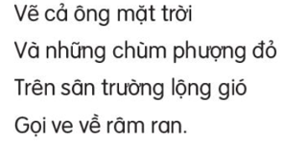
Notes:
Bài giảng thiết kế bởi: Hương Thảo - tranthao121006@gmail.com

Slide 18
Em học vẽ
4. Tìm tiếng cùng vần ở cuối các dòng thơ.

Slide 19
Nội dung chính: Những hình ảnh đẹp về thiên nhiên được khắc họa trong bức vẽ của bạn nhỏ cũng như tình yêu thiên nhiên và cuộc sống của bạn nhỏ.

Slide 20
Học thuộc lòng một khổ thơ em thích
Notes:
Bài giảng thiết kế bởi: Hương Thảo - tranthao121006@gmail.com

Slide 21
Em học vẽ
Tìm trong bài những từ chỉ sự vật

Slide 22
Tiếng sáo diều vi vu.
Tiếng ve kêu râm ran.

Slide 23
Lớp 2A6 hẹn gặp lại các bạn.

